Slide 1
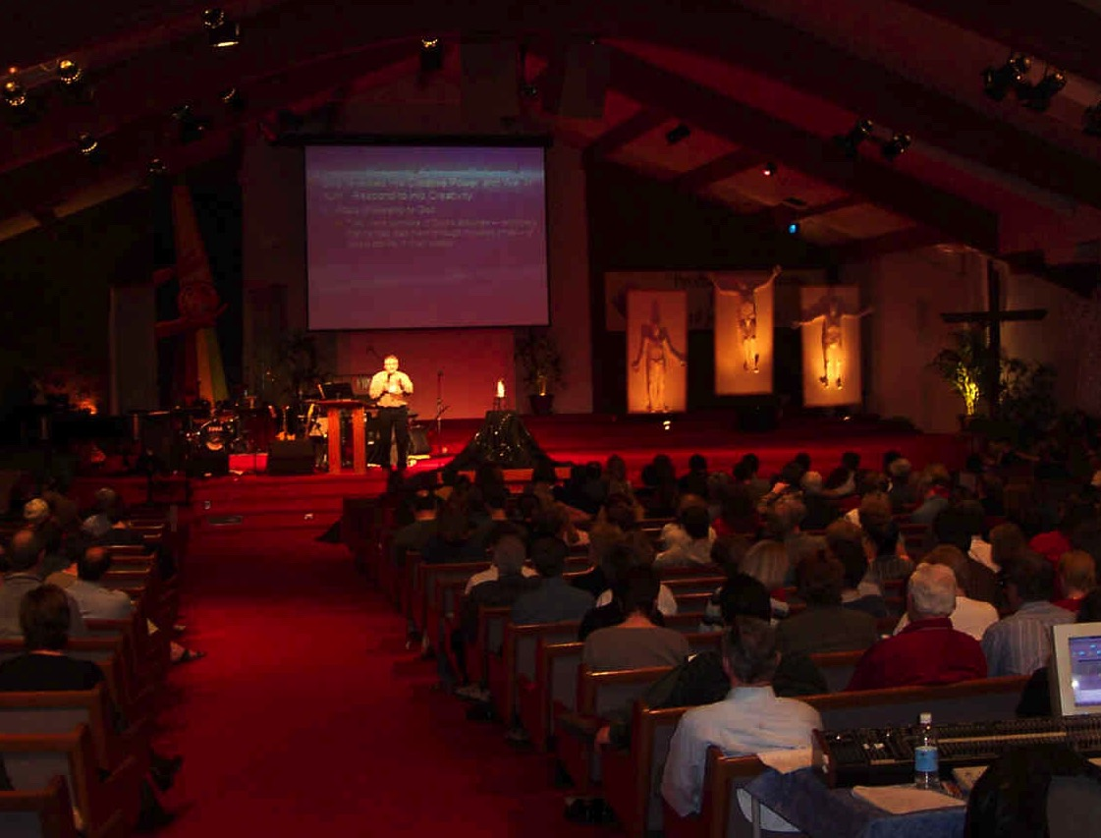
الوعظ التفسيري
3
1. الفوائد
2. الأهداف
3. الصعوبات
4. الطبيعة المعاصرة
د. ريك جريفيث • مؤسسة الدراسات الاهوتية الأردنية • BibleStudyDownloads.org

Slide 2
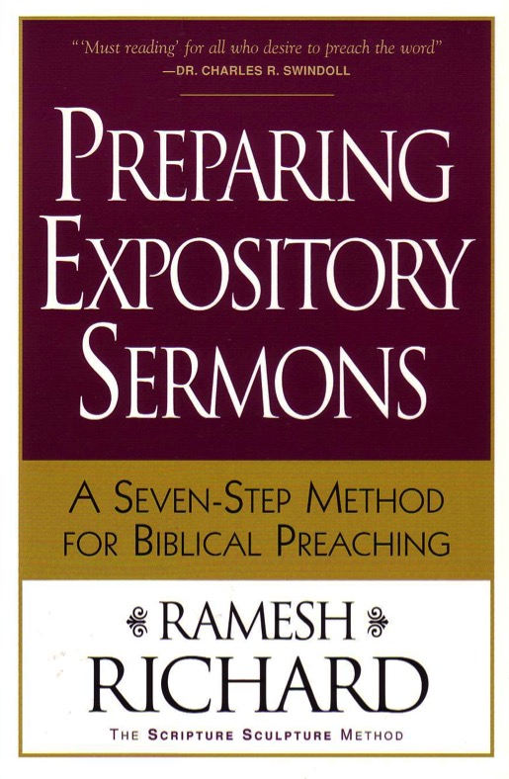
قراءة استخلاص المعلومات
أ. ما هي الإستنارة في قراءة
اليوم والتي كانت أكثر
فائدة لك؟
ب. ما هي الأسئلة التي لديك؟
تحضير
العظات
التفسيرية
طريقة من سبع خطوات
للوعظ الكتابي

Slide 3
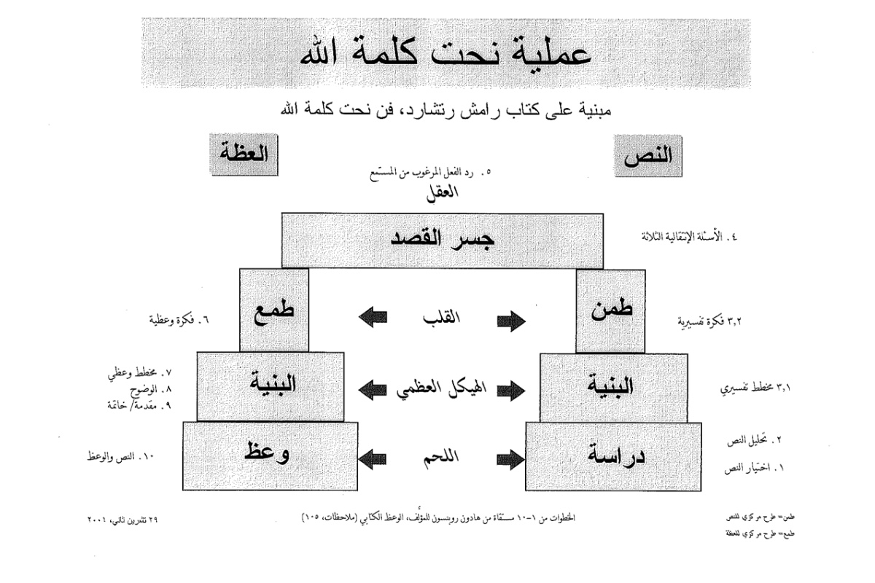
عملية إعداد عظة تفسيرية
27-28، 251
، إعداد العظات التفسيرية . مقتبس من راميش ريتشارد
العظة
النص
5- الإستجابة المرغوبة من المستمع
العقل = المخ
جسر الغرض = جسر القصد
4- الأسئلة الثلاثة التصاعدية
6. تحديد فكرة العظة
= الإقتراح المركزي للعظة
أ م ع
أ م ن
3 .2 تحديد الفكرة التفسيرية
= الإقتراح المركزي للنص
القلب
7- ضع الخطوط العريضة للعظة
8- ضع خطة للوضوح الشفهي
9- أعد المقدمة والخاتمة
3 .1 تحديد الخطوط
التفسيرية العريضة
تكوين العظة
المخطط= القطع
بناء العظة
2- تحليل = تفسير
الجزء الكتابي
10- خطط الرسالة
/ العظة
عظ
الدراسة
الجسد= لحم
1-اختر الجزء الكتابي
يُظهر النص الأبيض 10 خطوات مقتبسة من هادون روبنسون، الوعظ الكتابي (الملاحظات، 105)
Notes:
Cover steps 1-3 on page 27

Slide 4
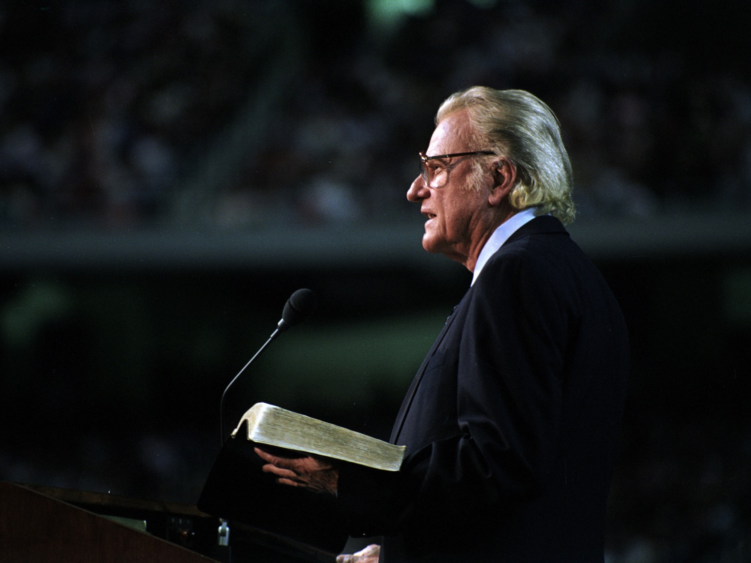
مزايا التفسير
3
الثقة

Slide 5
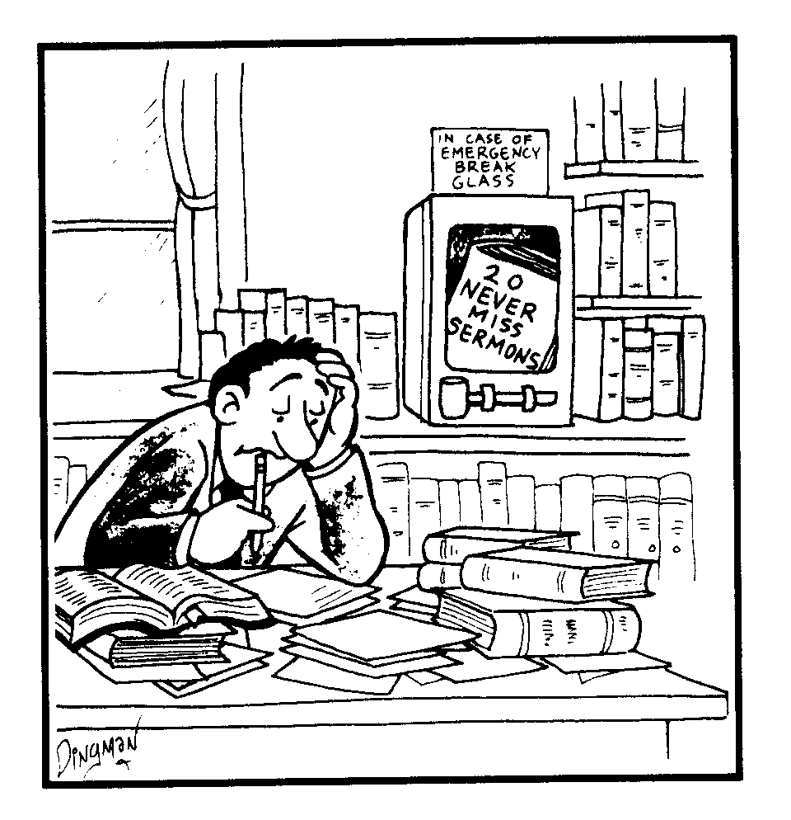
20 عظة لا تفوتها أبداً
في حالة الطوارئ
قم بكسر الزجاج
Notes:
Translate the two titles

Slide 6
مزايا التفسير
3
الثقة
اقل ذاتية
التوازن
التطبيق
الهيكل

Slide 7
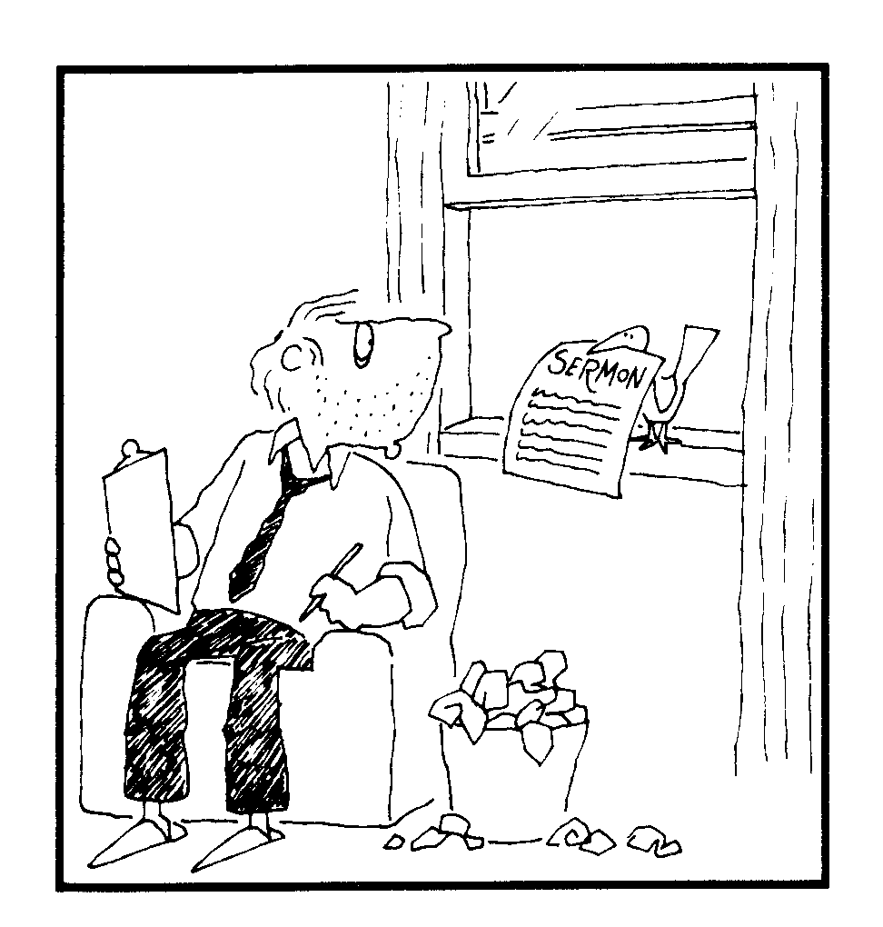
Bird Delivery
العظة

Slide 8
مزايا التفسير
3
الثقة
اقل ذاتية
التوازن
التطبيق
الهيكل
أقل حساسية
التصميم
يوفر الوقت
يطور الواعظ
يحضر الجماعة
أفضل للخراف

Slide 9
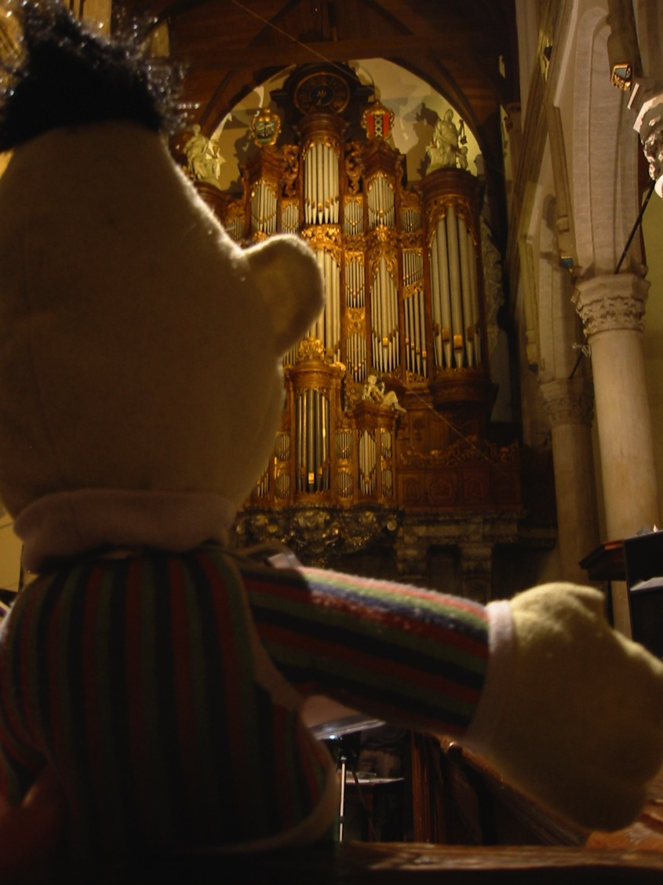
الوعظ التفسيري هو مهارة مكتسبة
حتى بيرت يستطيع فعلها

Slide 10
أهداف التفسير
3
الكرازة
تسديد الإحتياجات البشرية
إعلان مشيئة الله

Slide 11
Decisions
باركلي أم برودمان؟
سبرجن أم ويرزبي؟
روبرتسون أم كيتيل؟
نبي أم مبشر؟
توبة أم محبة؟
إبهار لجنة المنبر أم الوعظ بالكلمة؟
قرارات، قرارات، قرارات

Slide 12
أهداف التفسير
3
الكرازة
تسديد الإحتياجات البشرية
إعلان مشيئة الله
تحفيز الإيمان، الطاعة والنمو
تعليم العقيدة أو اللاهوت

Slide 13
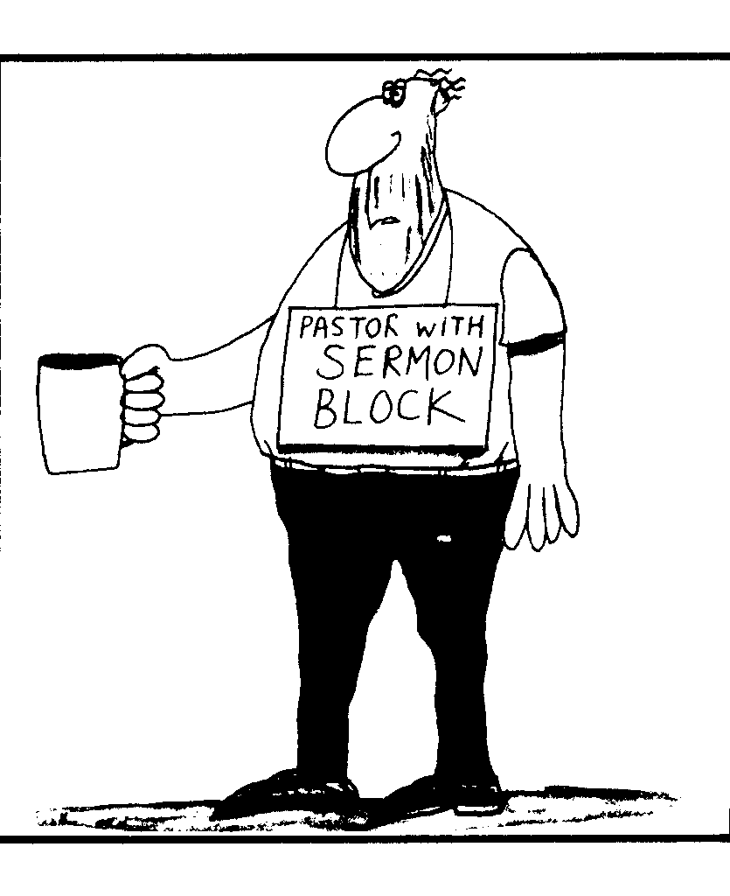
Sermon Block
القس مع منع الوعظ

Slide 14
أهداف التفسير
3
الكرازة
تسديد الإحتياجات البشرية
إعلان مشيئة الله
تحفيز الإيمان، الطاعة والنمو
تعليم العقيدة أو اللاهوت
عبادة الله وتمجيد اسمه
التبكيت على الخطية وإعادة البناء على النعمة

Slide 15
صعوبات التفسير
4
يتطلب دراسة أكثر
يتطلب فهم تفسيري أفضل

Slide 16
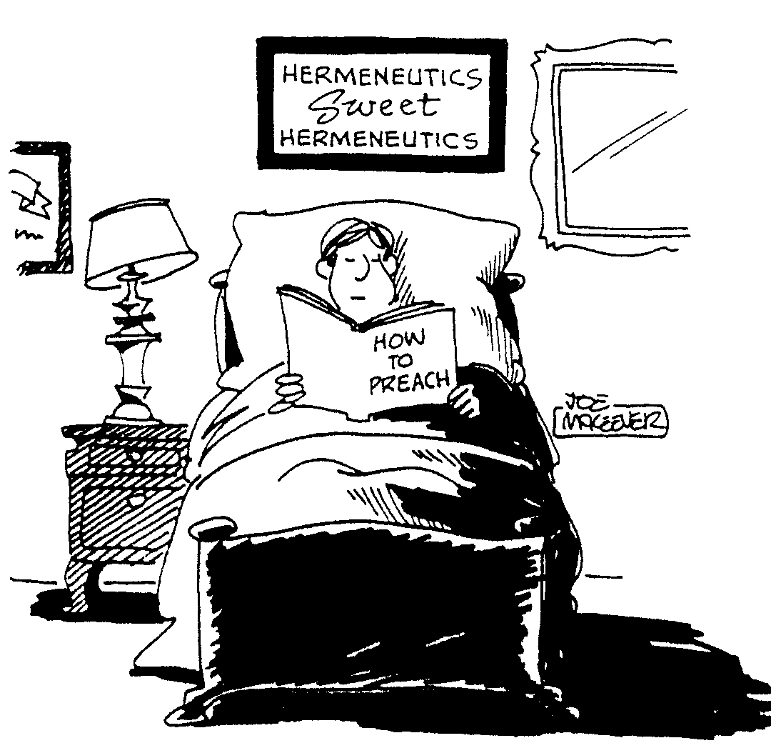
Hermeneutics
أحلام
تفسيرية
سعيدة
كيف تعظ

Slide 17
صعوبات التفسير
4
يتطلب دراسة أكثر
يتطلب فهم تفسيري أفضل
يتطلب السياق
يتطلب الشكل الأدبي
يتطلب التمييز

Slide 18
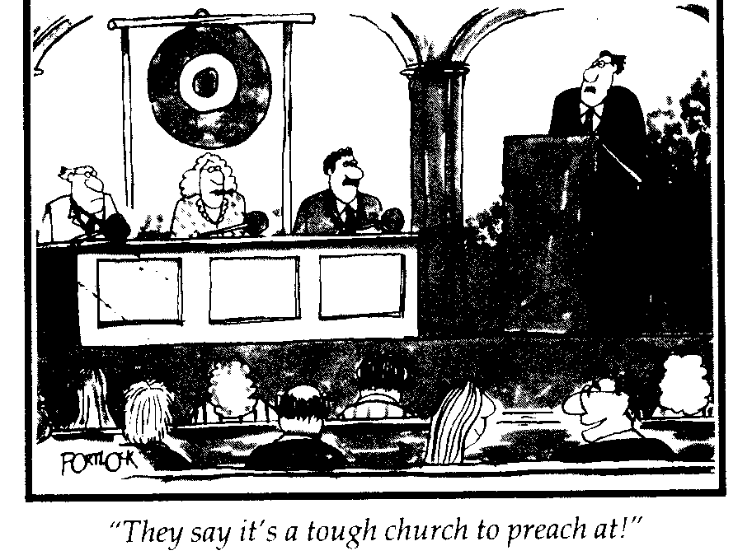
Gong Church
يقولون إنها كنيسة يصعب التبشير فيها
Notes:
"The Gong Show" in the USA is known for short acts where a judge can immediately stop the singer or speaker by hitting the gong if the act is too painful!

Slide 19
صعوبات التفسير
4
يتطلب دراسة أكثر
يتطلب فهم تفسيري أفضل
يتطلب السياق
يتطلب الشكل الأدبي
يتطلب التمييز
يتطلب العمل لرؤية الفكرة الرئيسية

Slide 20
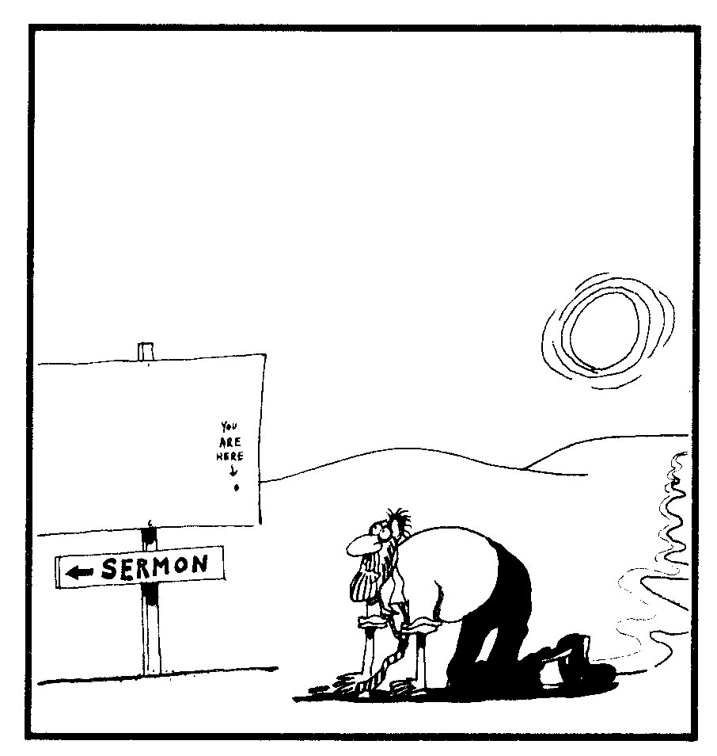
Desert Sermon
أنت هنا
العظة

Slide 21
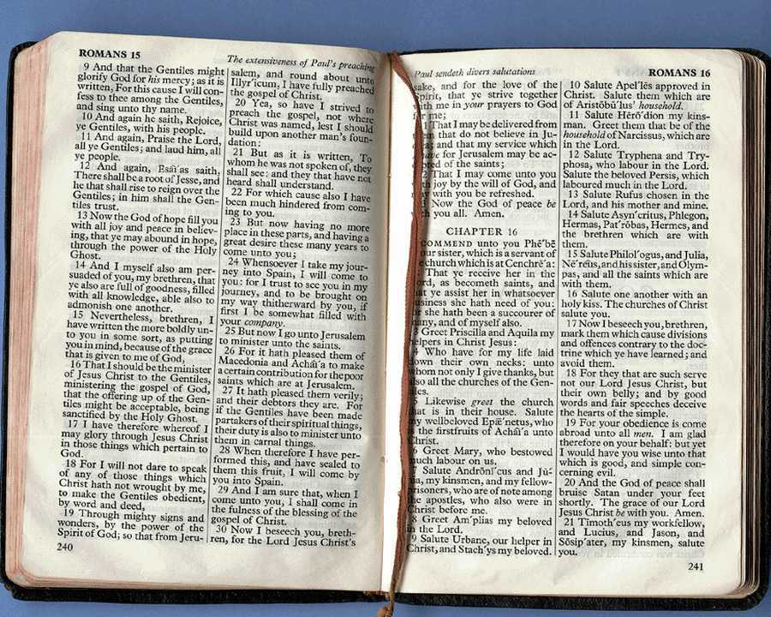
أحصل على المبدأ
112
كيف يمكننا أن نسد الفجوة بين العالمين القديم والمعاصر ليكونا متصلين ببعضهما البعض؟

Slide 22
أحصل على المبدأ
112
أ. اعرف كلا الثقافتين جيداً
كيف؟
القديمة
المعاصرة
Notes:
Tell your neighbor two ideas HOW you can better know your people.

Slide 23
أحصل على المبدأ
112
ب. تعرف على الوضع الحياتي للمقطع
قبل استخلاص المبادئ.

Slide 24
أحصل على المبدأ
112
ج. أرسم أوجه التشابه بين بيئة المقطع
مع بيئته الحديثة.

Slide 25
Black

Slide 26
الرابط للعرض التقديميِّ "فن الوعظ" متاحٌ على الموقع الإلكترونيّ: BibleStudyDownloads.org
أحصل على هذا العرض التقديمي مجاناً
Notes:
PR Preaching (Homiletics) Arabic
_____________
Common-36

